Slide 1





* РУХАНИ ЖАҢҒЫРУ * РУХАНИ ЖАҢҒЫРУ * РУХАНИ ЖАҢҒЫРУ
Министерство образования и науки Республики Казахстан
ПОДПРОГРАММА
«ТӘРБИЕ ЖӘНЕ БІЛІМ»

Slide 2
Информация по проведенным мероприятиям
ГУ «СОШ № 13 г.Павлодара»
(01.01.19 – 31.10.19)

Slide 3


Школьный проект «Бір Шаңырақ»
«Культура – это отражение нации, ее души, ума и благородства. Цивилизованный народ гордится ходом своей истории, развитием культуры, великими людьми, прославившими страну и внесшими огромный вклад в золотой фонд мировых достижений мысли, искусства. Именно посредством культуры, традиций нация становится известной».
Н. А. Назарбаев

Slide 4
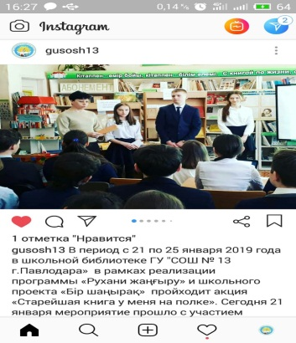
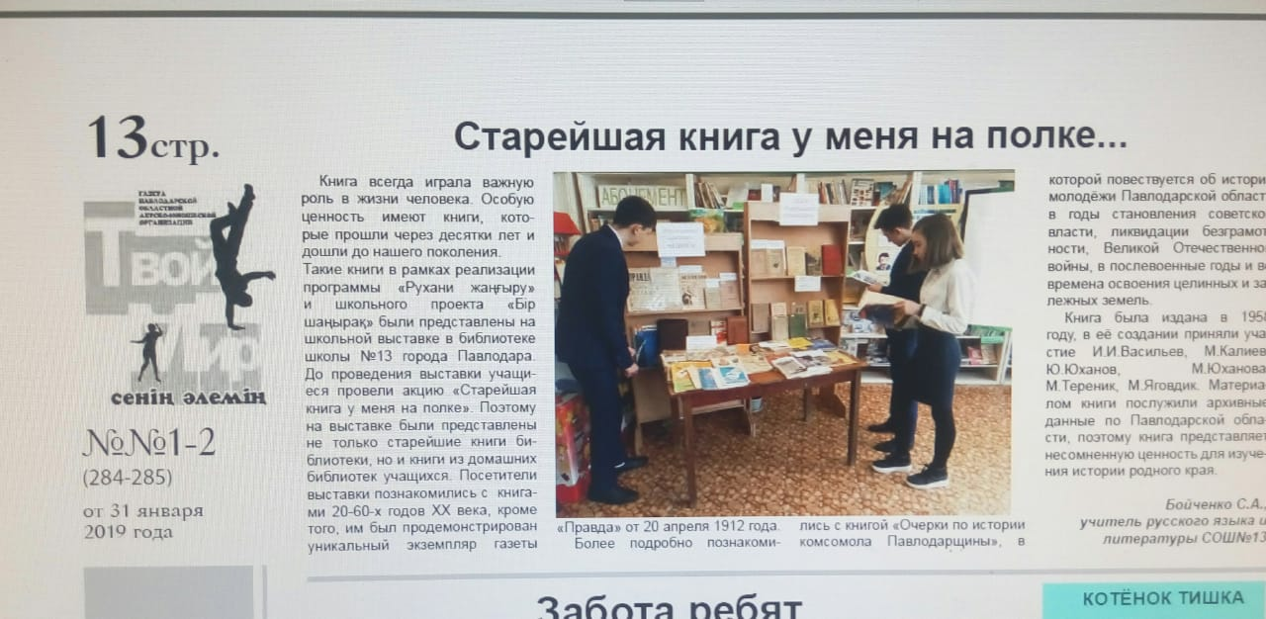
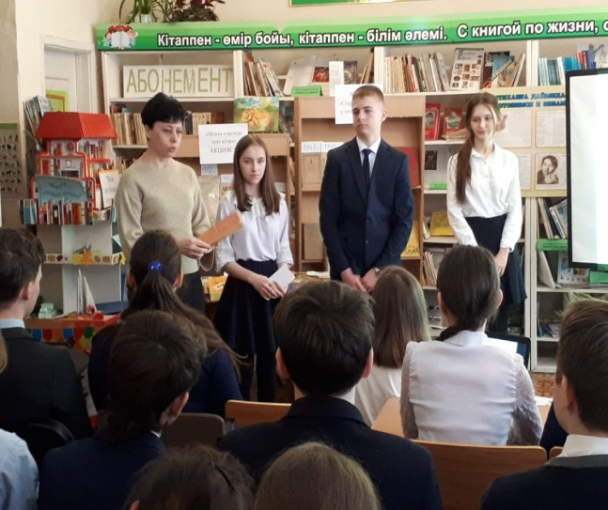
ЦЕЛЬ:Повышение престижа книги, поддержка самообразования и образования в течение всей жизни. Осознание своей индивидуальности и личностных ресурсов.а.
Акция «Старейшая книга у меня на полке»
.
В период с 21 по 25 января 2019 года в школьной библиотеке ГУ "СОШ № 13 г.Павлодара» в рамках реализации программы «Рухани жаңғыру» и школьного проекта «Бір шаңырақ» проходила акция «Старейшая книга у меня на полке». Открытие мероприятия прошло с участием учащихся 5-8 классов. Цель мероприятия: повышение престижа книги, поддержка самообразования и образования в течение всей жизни. Осознание своей индивидуальности и личностных ресурсов. Учащиеся познакомились с старейшими книгами не только на полках в школьной библиотеке, но и находящихся в личной библиотеке учащихся. Учащимся продемонстрирована книжная выставка по годам, а также одна из старейших газет, нахадящаяся в архиве школьной библиотеки газета «Правда» от 20 апреля 1912 года.
А также более подробно представлено содержание книги "Очерки по истории комсомола Павлодарщины", где повествуется история молодёжи павлодарской области в годы становления советской власти, Великой Отечественной войны, в послевоенные годы и во времена освоения целинных и залежных земель.
Охват – 120 человек. # #3школапавлодар#руханижаңғыру#Біршаңырақ

Slide 5
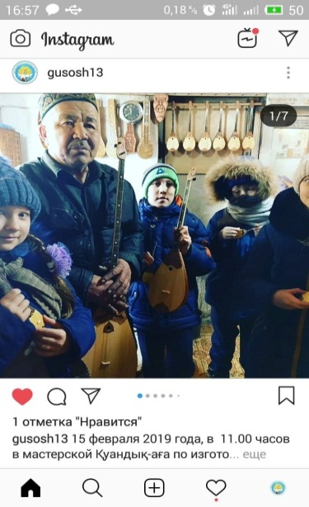
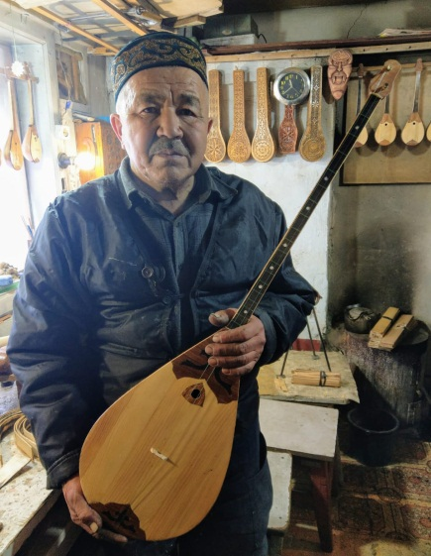
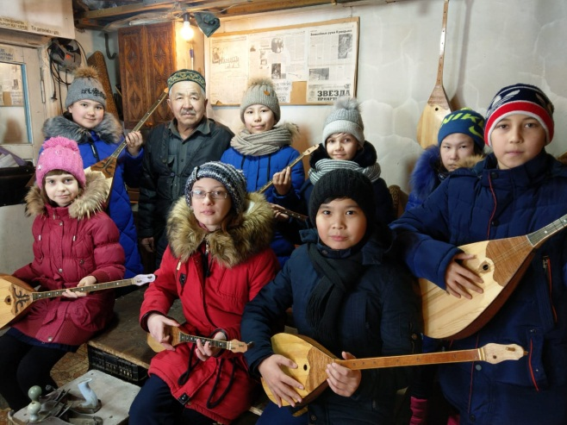
15 февраля 2019 года, в 11.00 часов в мастерской Қуандық-аға по изготовлению казахского национального инструмента домбра состоялся мастер-класс «Музыку сделаем сами, своими руками», в рамках программы «Рухани жаңғыру» и реализации школьного проекта «Бір шаңырақ».
Цель мастер-класса: закрепить знания учащихся о казахском национальном инструменте – домбре, показать связь народных традиций и творчества казахского народа, передаваемых из поколения в поколение. Развивать навыки и умения, расширять кругозор, формировать творческую активность.
В гостях у «Народного умельца» побывали ученики из СОШ №13. Старинными секретами изготовления домбры поделился известный мастер казахских народных инструментов Павлодарской области – Баязит Куандык Әбуұлы. Встреча состоялась в рамках программы «Рухани жаңғыру» и реализации школьного проекта «Бір шаңырақ», с целью закрепить знания учащихся о казахском национальном инструменте – домбре, показать связь народных традиций и творчества казахского народа, передаваемых из поколения в поколение. В древние времена домбра имелась в каждой казахской семье. Ее мастерили самые искусные ремесленники аула. Секреты изготовления передавались от отца к сыну. Порой на один инструмент уходили годы. Сейчас, по словам мастера Куандыка Әбуұлы, на изготовление одной домбры может уйти от двух недель до нескольких месяцев. Все зависит от материалов и желания заказчика, говорит он. За всю жизнь мастер изготовил несчетное количество музыкального инструмента, которые разлетелись по всему Казахстану. Одно из немаловажных требований мастера, является желание – возродить славу народных инструментов, и чтобы наследие предков сохранялось на века. Куандык Әбуұлы не только познакомил детей с каждым элементом домбры, последовательностью её изготовления, и сбором музыкального инструмента, он возродил в наших детях новую частичку истории, которая не перестает угасать, потому что наши дети и есть следующее поколение «Творцы истории», благодаря которому и по сегодняшний день живет история. Благодаря полученным знаниям и перенятому опыту от известного народного умельца, участники мастер-класса изготовили своими руками изящную домбру, проявили интерес к музыке родного края и любознательность. В завершении мероприятия дети были награждены почетными сертификатами участника мастер-класса «Музыку сделаем сами, своими руками», а также сувенирными магнитами в виде домбры.
В мероприятии приняли участие 25 учащихся школы, 2 преподавателя.
#13школапавлодар#руханижаңғыру#Біршаңырақ
Мастер-класс «Музыку сделаем сами своими руками»
.

Slide 6


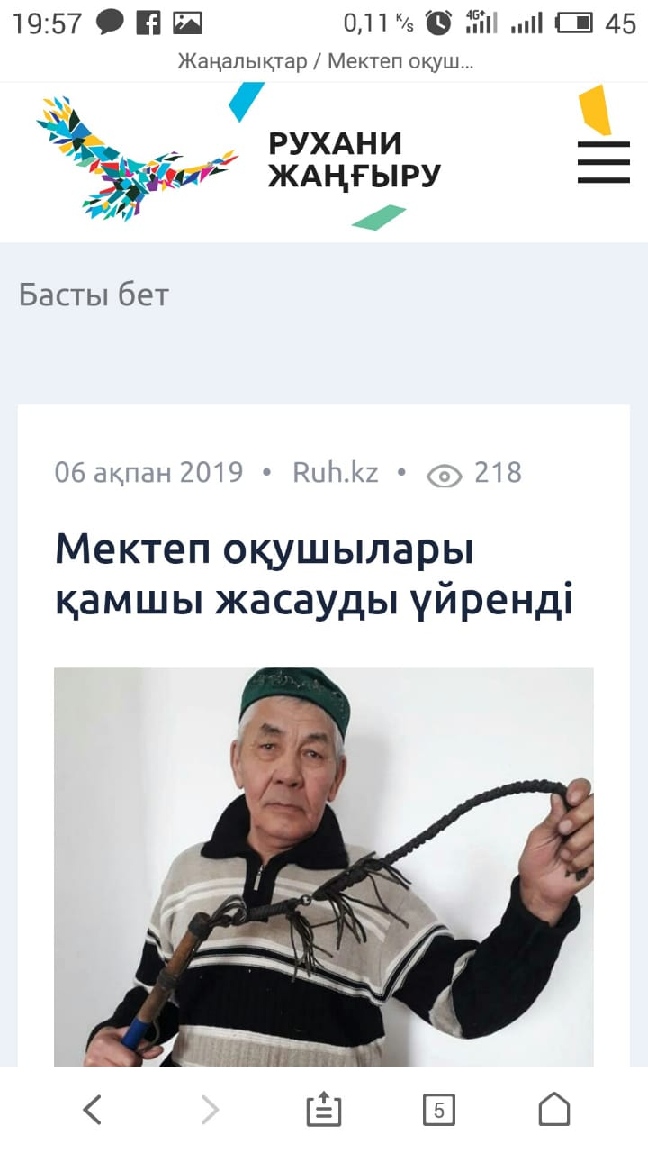
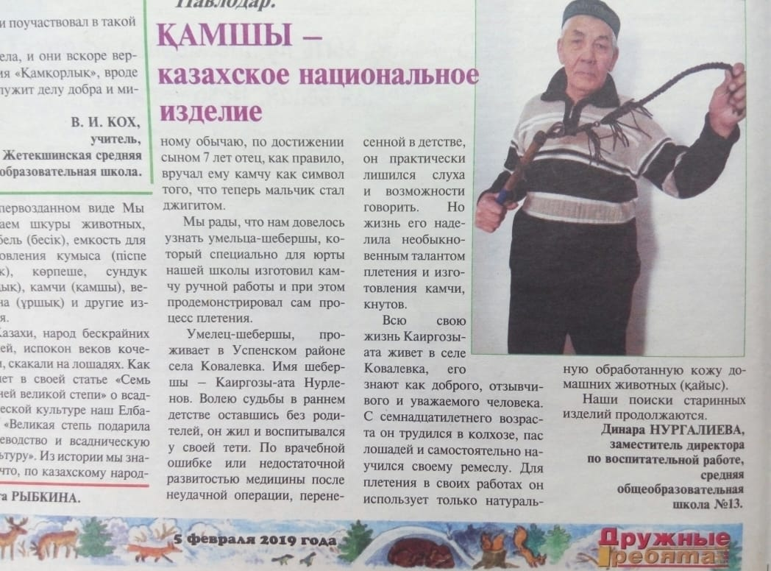
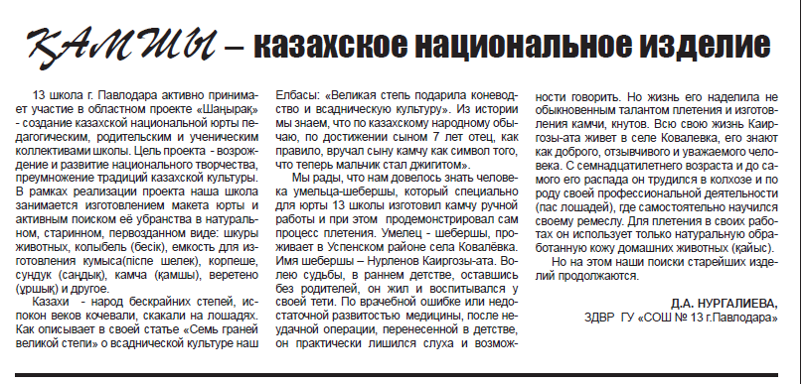
Публикации в СМИ о ходе проекта
Instagramm – gusosh13
#13школапавлодар#руханижаңғыру
#концепциявоспитанияпавлодарскойобласти
#шаңырақ

Slide 7
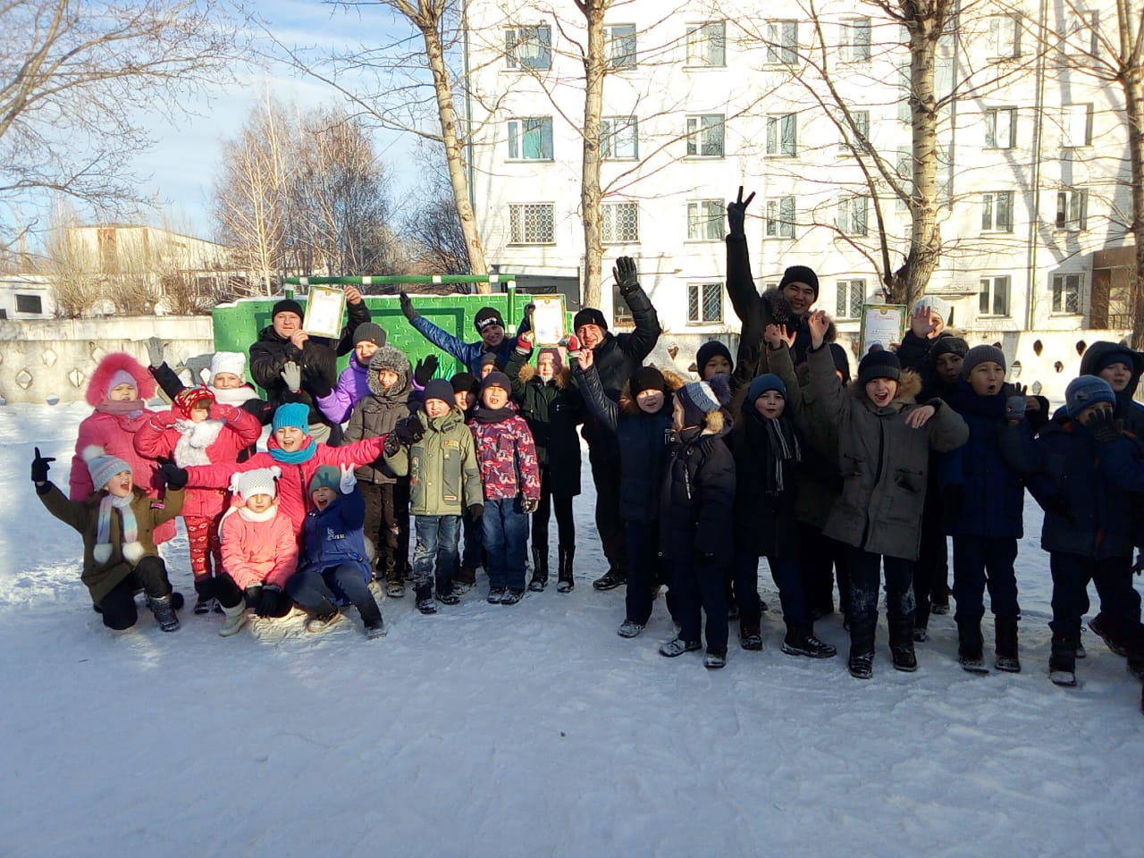
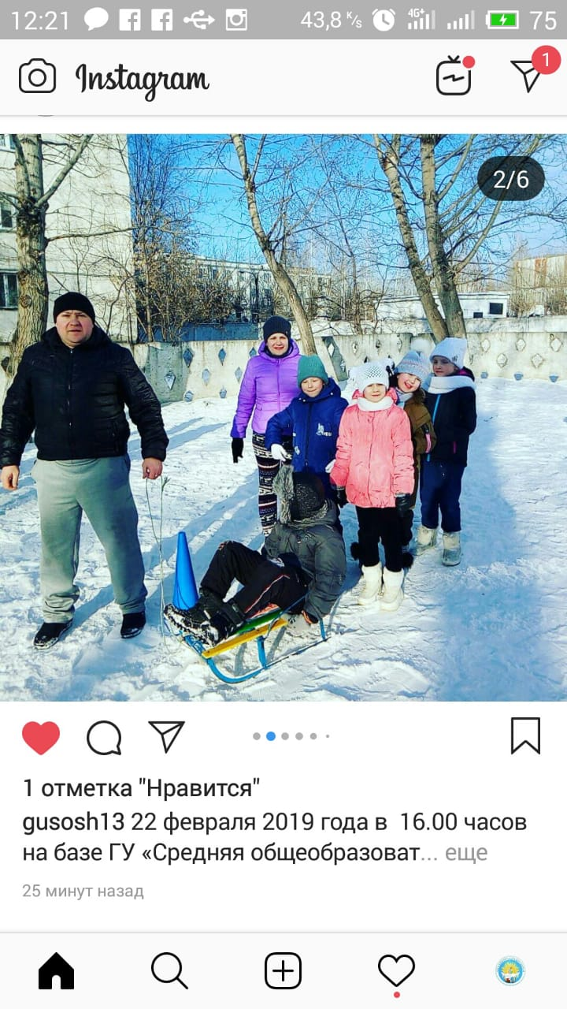
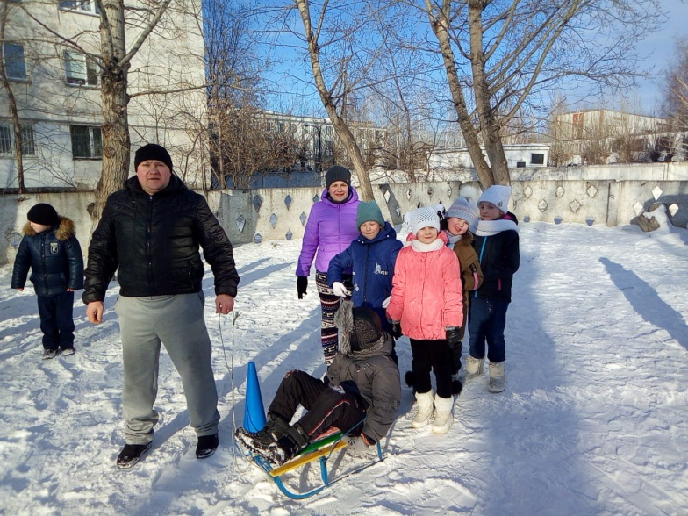
22 февраля 2019 года в 16.00 часов на базе ГУ «Средняя общеобразовательная школа № 13 г.Павлодара» в рамках реализации программы «Рухани жаңғыру» и школьного проекта «Бір шаңырақ», состоится семейный спортивный турнир «Зимняя крепость».
Цель мероприятия - взаимосвязь и сотрудничество школы с родителями, укрепление семейных ценностей, через игры. Приобщение учащихся к зимним видам спорта. Закаливание организма, посредством игр на свежем воздухе. Всего в мероприятии приняли участие – 25 человек
#13школапавлодар#руханижаңғыру#Біршаңырақ
Спортивный семейный турнир «Зимняя крепость»
.

Slide 8

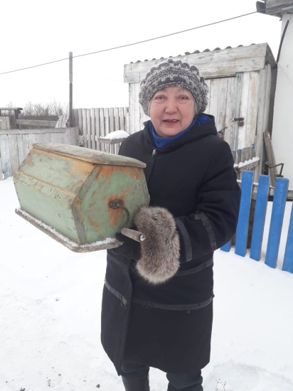
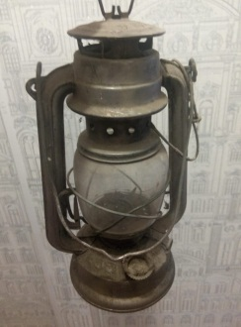
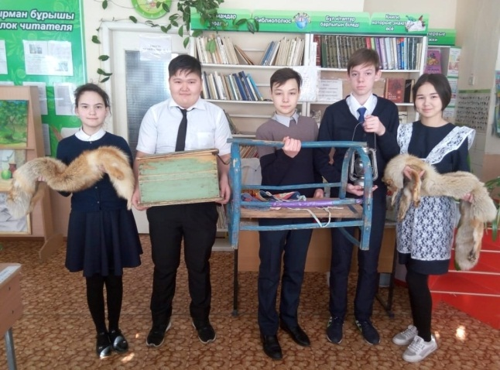
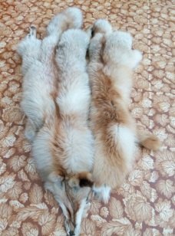
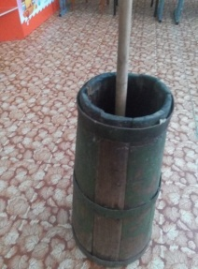
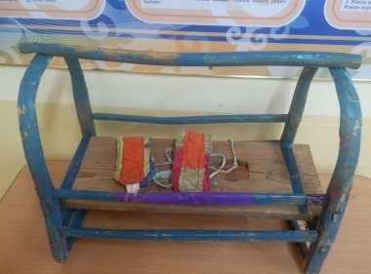
.
Теориялық бөлім
«Вместе прикоснемся к юрте»
Декабрь-Февраль: Ескі заттардың жинағы
Сбор старинных изделий
Для своей юрты мы собирали из разных уголков нашей области старинные вещи, изделия, предметы быта казахского народа в своем первозданном, оригинальном виде без реставрации. На сегодняшний день с Успенкоко района в дар нашей школе жительница села Ковалевка Жанабердинова Зейнеп-апа, передала такие предметы как бесік (колыбель), лисьи шкуры, керосиновую лампу, маслобойку. Все эти вещи очень дороги и имеют свою историю. В нашей школе у Зейнеп-апа учатся двое внуков. Передавая эти предметы школе, она сказала: «Пусть дети знают свою историю, ведь они часть ее…». Одним из наиболее старинных предметов, является бесік (колыбель), ему более шестидесяти лет. В казахском фольклоре бесік встречается очень часто. Казахи придавали ему особое значение и считали священным имуществом. Еще одно не менее старинное изделие это көнек (ағаш шелек), емкость для приготовления кумыса. Это казахское национальное изделие в дар нашей школе передал Байжанов Серик-аға с села Таволжан в его доме оно осталось еще от его родителей.

Slide 9
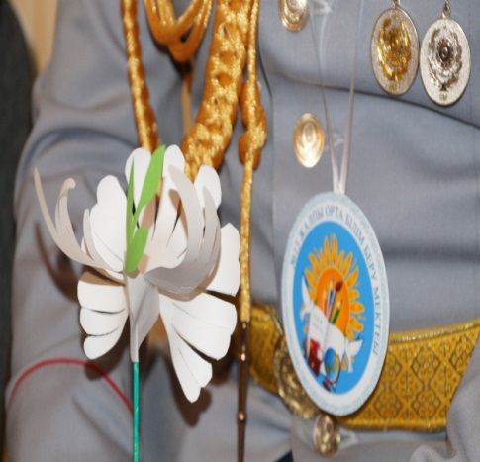
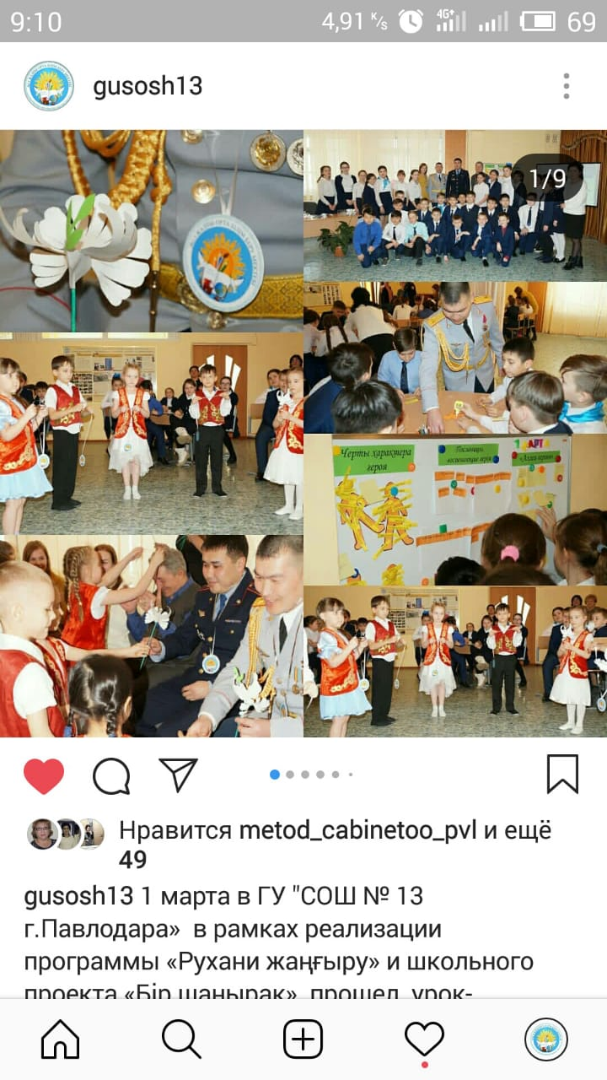
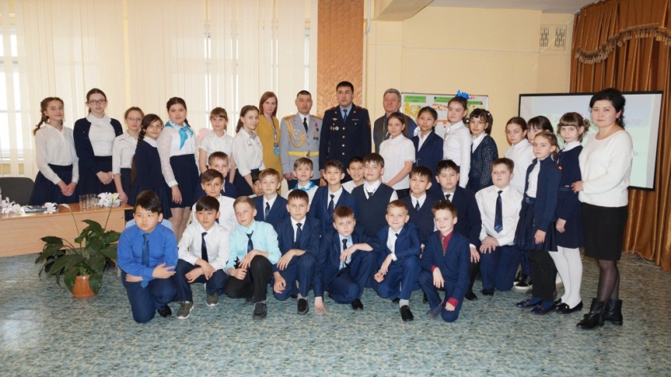
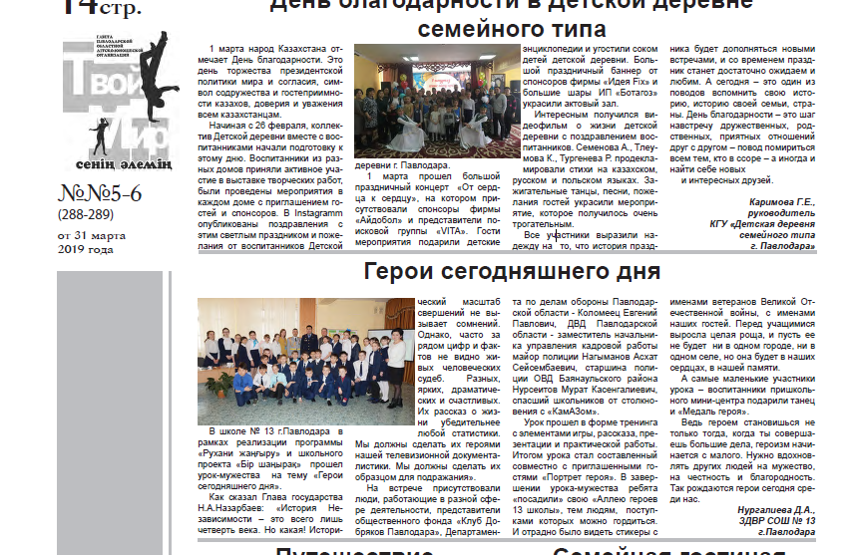
1 марта 2019 года в прошел урок-мужества на тему «Герои сегодняшнего дня».
Цель мероприятия: сформировать у учащихся представление о долге, мужестве, героизме, как слагаемых внутренней красоты человека, понятия «герой», «поступки». Направление к активной жизненной позиции. Воспитание чувства уважения, признательности к людям, совершающим героические поступки. Урок посвящен героизму людей разных поколений героизму и мужеству человечества, героизму людей разных сфер и структур.
На мероприятие присутствовали люди работающие в разной сфере деятельности, представители общественного фонда «Клуб Добряков Павлодара», Департамент по делам обороны Павлодарской области Коломеец Евгений Палыч, ДВД Павлодарской области Заместитель начальника управления кадровой работы майор полиции Нагыманов Асхат Сейсембаевич, старшина полиции ОВД Баянаульского района Нурсеитов Мурат Касенгалиевич, спасший школьников от столкновения с «КамАЗом».
#13школапавлодар#руханижаңғыру#Біршаңырақ
Урок мужества «Герои сегодняшнего дня»
.

Slide 10
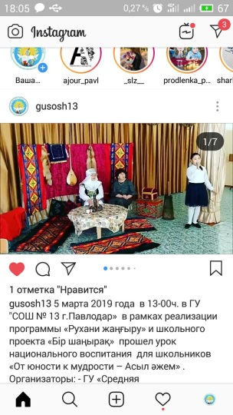
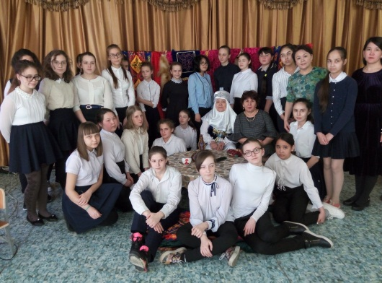
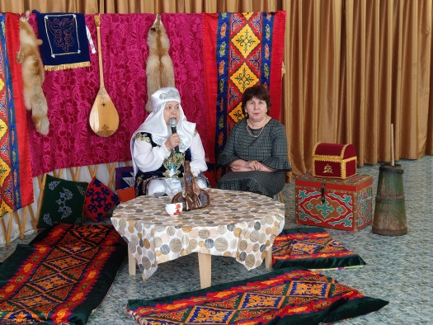
5 марта 2019 года в 13-00ч. в ГУ "СОШ № 13 г.Павлодар» прошел урок национального воспитания для школьников «От юности к мудрости – Асыл әжем» .
Цель мероприятия: воспитание подрастающего поколения, используя принципы, традиции и обычаи народного воспитания. Формирование нравственных ценностей. Развитие и продвижение культурного наследия, этических норм и культуры в обществе.Гость мероприятия - член общества бабушек «Нұр ана» Бейсекова Майраш Көкенқызы, которая на примере традиций и обячаев казахского народа, расскажала о роли матери в семейном воспитании, об особенностях в воспитании девочек в семье, о том, какой должна быть мать, а также в целом о роли женщины в семье и обществе.
В ходе мероприятия учстницы мероприятия могли задать интересующие вопросы. Звучали пословицы и поговорки о воспитании девушек в семье, слова назидания великого казахского поэта Абая Кунанбаева.
#13школапавлодар#руханижаңғыру#Біршаңырақ
Урок национального воспитания «От юности к мудрости Асыл әжем»
.

Slide 11
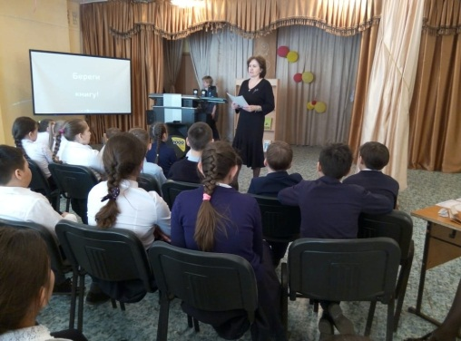
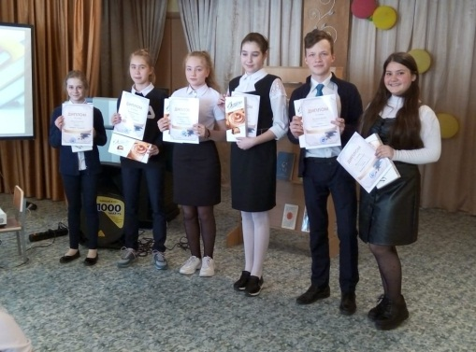
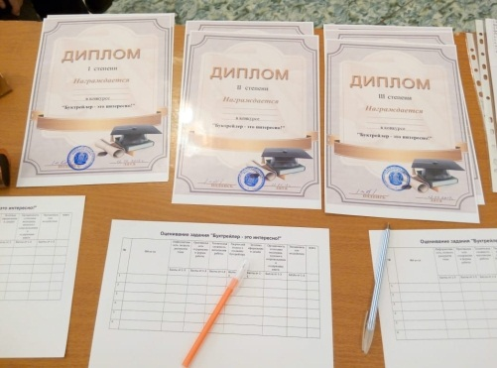
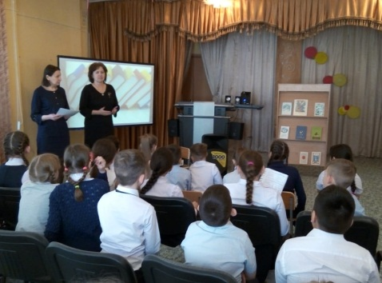
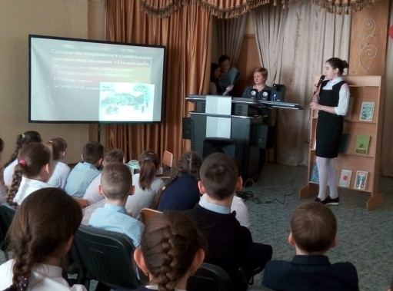
11 апреля 2019 года в 13.00 часов в ГУ «Средняя общеобразовательная школа № 13 г.Павлодара» в рамках реализации программы «Рухани жаңғыру» состоялся фестиваль «Small бук-трейлер» презентация работ, выполненных кружковцами.
В ходе мероприятия учащиеся презентовали свои буктрейлеры по произведениям из школьной программы. Для учащихся 4-х классов был предложен список рекомендуемой литературы для чтения в летний период, прежде всего это подготовка к обучению в 5-м классе. Кружковцы представили свои буктрейлеры, это — короткий видеоролик, рассказывающий в произвольной художественной форме о каком – либо произведении. Цель мероприятия – пропаганда чтения, привлечение внимания к книгам и чтению при помощи визуальных средств, характерных для трейлеров к кинофильмам.
После просмотра буктрейлеров, жюри из числа учителей начальной школы подвели итоги по каждому трейлеру: оригинальность, смысловое значение, презентация работы, творческий подход и др.Все конкурсанты были награждены дипломами и сладкими призами. #13школапавлодар#руханижаңғыру#біршаңырақ
Охват: 70 человек.
Фестиваль «Small бук-трейлер»
.

